Slide 2




Onderzoek door Universiteit van Amsterdam en Universiteit voor Humanistiek
De Belofte van Nabijheid 2014- 2018
Hoe krijgt de belofte van nabijheid vorm in de drie decentralisaties en wat betekent dit voor solidariteit en de kwaliteit van professionaliteit en dienstverlening?
Kwalitatief onderzoek
Thema’s:
  Nabijheid
  Solidariteit
  Professionaliteit

Slide 3
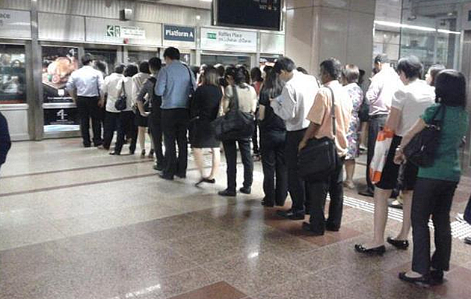
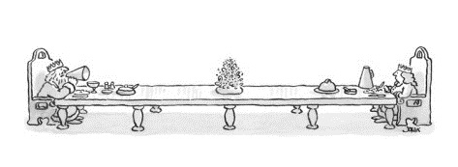
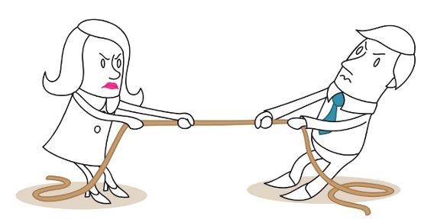
Nieuwe, ‘huiselijke’ logica?
Tegenover bureaucratische afstand:
  Maatwerk vs. gelijkheid
  Creativiteit vs. procedures
  Vertrouwdheid vs. anonimiteit
  Efficiëntie: korte lijnen vs taakverdeling
  Integraliteit vs. taakgericht werken
Tegenover professionele afstand:
  Alledaagse kennis vs. professionele expertise
  Ontzorgen en normaliseren vs. deskundige behandeling
  Aansluiting op vraag vs. specialisering
  Preventie: alledaagse signalen vs. klinische blik
Tegenover afstand van markt:
  Stabiliteit vs. aanbesteding
  Samenwerking vs. competitie

Slide 4

Solidariteit
Verzorgingsstaat: van ‘middel tot’ naar ‘belemmering voor’ solidariteit
Van passieve naar actieve solidariteit
Lokaal nieuwe vormen van solidariteit?
Solidariteit via ‘zelfredzaamheid’

Slide 5
Solidariteit via ‘zelfredzaamheid’?
‘Het lichamelijke, verstandelijke, geestelijke en financiële vermogen om zelf voorzieningen te treffen die deelname aan het normale maatschappelijke verkeer mogelijk maken’
Drie betekenissen:
Zelf doen: autarkie
Naastenhulp (‘sociaal netwerk’)
Professionele hulp vragen om het later zelf te kunnen doen
Gevolg: Grote toename zelfredzaamheid!: Succes verzekerd!
Probleem: Zegt niets over praktijk

Slide 6
Zelfredzaamheid (naastenhulp) in de praktijk
Meer naastenhulp nav keukentafelgesprek?
Meer naastenhulp gerealiseerd | 3
Naastenhulp wel gevraagd; niet gerealiseerd | 10
Naasten wel ter sprake, geen expliciete vraag naar (meer) hulp | 51
Naasten niet ter sprake gekomen | 2
Totaal N | 66

Slide 7
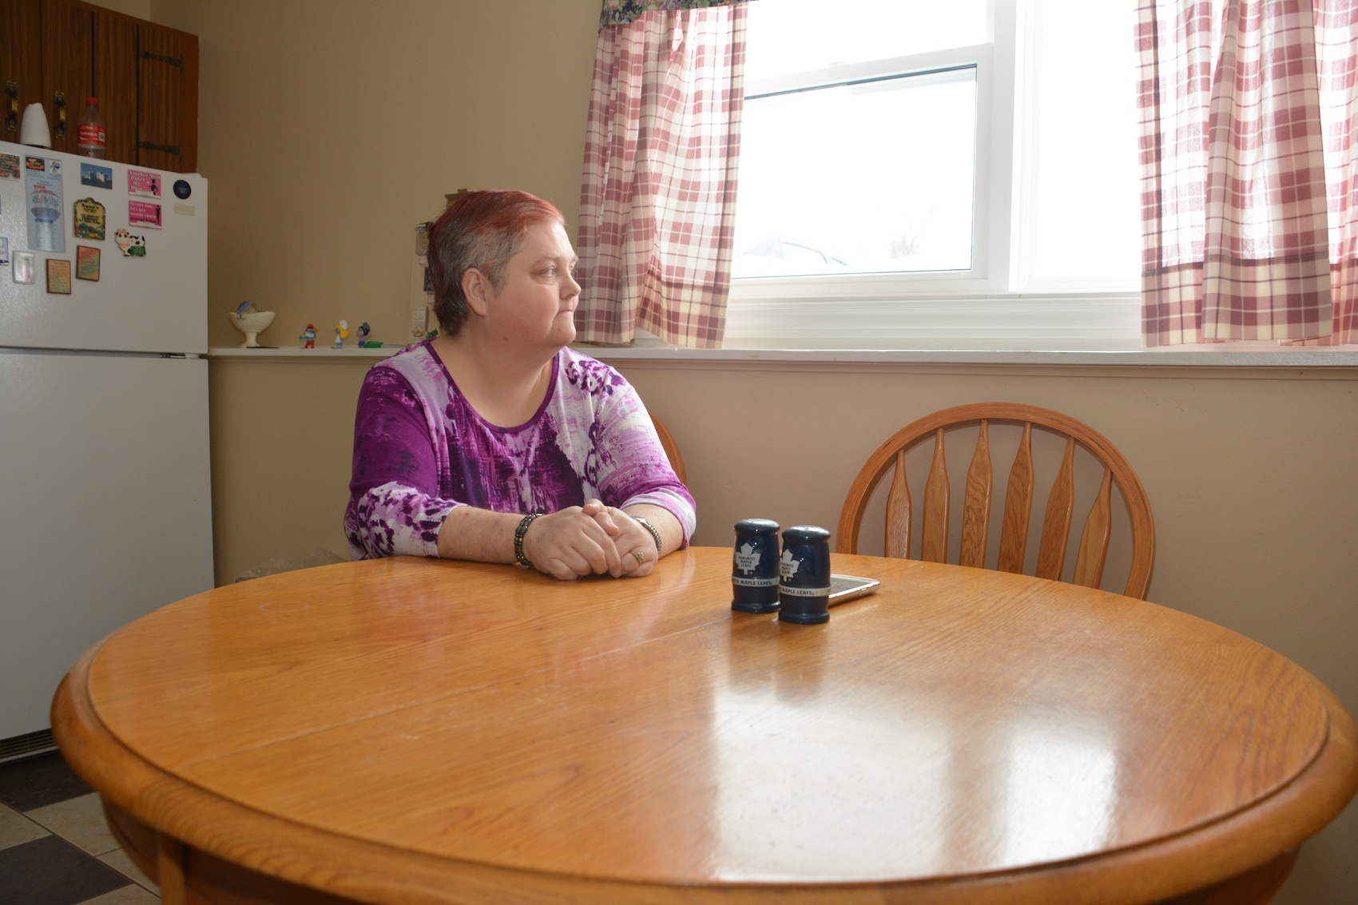
Meer naastenhulp is zeldzaam
Capaciteit van naasten:
Wonen ver weg
Eigen problemen
Conflicten
Reeds overbelast
Afwezig
Notes:
De laatste twee met voorbeelden toelichten

Slide 8
Meer naastenhulp is zeldzaam
Aard van de relaties:
Relaties door (meer) onderlinge hulp onder druk
Familierelaties: passende intimiteit
Burencontact: gepaste afstand
Vriendschappen: gelijkwaardigheid
Notes:
Aard van de relaties.
Elke relatie kent zijn eigen evenwicht, regels en codes. Mensen zijn zich hiervan bewust en willen balans en daarmee gelijkwaardigheid in contact bewaren.
De historisch gegroeide aard van relaties is dus een belangrijke factor bij het al dan niet tot stand komen van zorg of hulp uit het netwerk.
Hulpvragers, verlangen naar professionele hulp om bestaande sociale relaties te vrijwaren van hulpverlening en de bestaande rolverdeling koesteren omwille van het in stand houden van gelijkwaardigheid of luchtigheid.
Een beroep op het netwerk om zorg of hulp te verlenen lijkt druk te zetten op de historisch gegroeide aard van de relaties. Dat alles weerhoudt professionals ervan een (extra) beroep te doen op zorg of hulp van familieleden, buren of vrienden.
Familierelaties toelichten: moeders die ‘gewoon moeder willen zijn’
Luchtig burencontact toelichten: veel goed burencontact bestaat juist bij de gratie van luchtigheid en dat komt onder druk te staan door beroep op zorgzaamheid
Vriendschappen op volgende sheet

Slide 9

Vraag aan u:
Is de rek uit de zorgzaamheid van naasten?

Slide 10
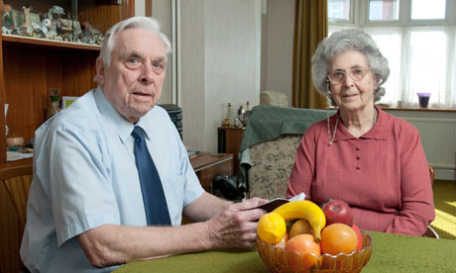
Aan de keukentafel:
Aansturen op naastenhulp of niet?
In hoeverre en op welke wijze bewegen professionals besluiten in een door het beleid gewenste of tegengestelde richting?

Slide 11
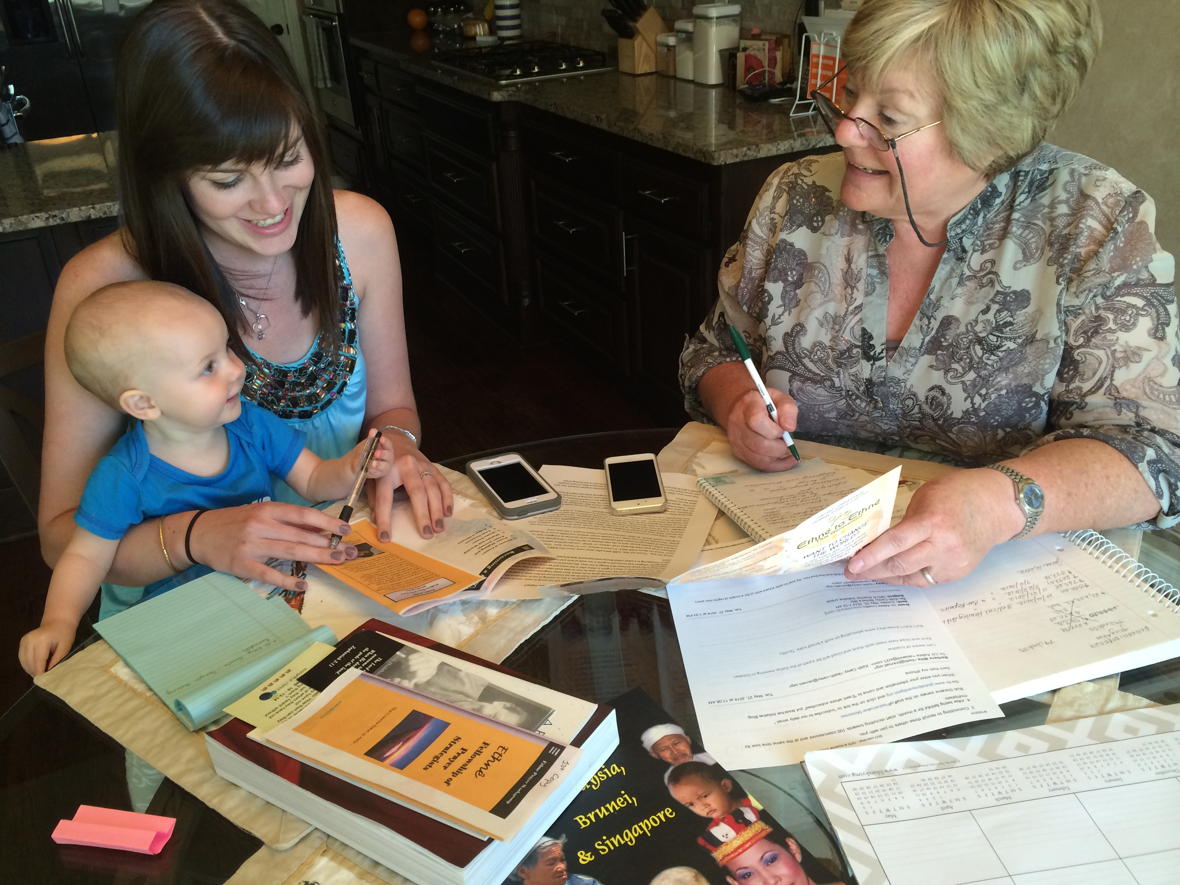
Aansturen op naastenhulp: Prijzen
Mijn complimenten aan u, voor hoe goed u de zorg rond uw moeder organiseert'.
‘Strijken niet, soms doet de hulp dat, maar meestal de dochter.’
‘Dat heeft u netjes opgelost’, zegt de consulent.
‘Ja, men bedenkt vanalles’, antwoordt de vrouw.
De consulent besluit: ‘Het gaat toch om uw zelfstandigheid, dat is het allerbelangrijkst.’ P61

Slide 12
Aansturen op naastenhulp: Prijzen en omzeilen zorgen
‘Wat doet u allemaal?’ vraagt de professional aan twee dochters.
Deze sommen op: contact onderhouden, boodschappen, de was, maaltijden, naar de tandarts.
‘Betrokken, goeie kinderen’, zegt de professional.
‘Zeker, alleen kom je niet ver’, zegt de vrouw.
‘Daarom heeft u ook kinderen’, zegt de professional.
‘Ik zit er wel eens mee’, zegt de vrouw.
Een van de dochters zegt dat haar moeder het moeilijk vindt om hen te belasten, zo voelt ze dat dan. Ze werken allebei fulltime en hebben het druk, maar voor hen is het geen probleem om dit te doen. ‘Het voelt niet als last’, leggen de dochters uit.

Slide 13
Omzeilen van naastenhulp: Zorgen delen
‘Welk kleurtje denk je zelf?’ vraagt de generalist.
‘Ik denk dat ik wel een hoop kan, ik ben wel mobiel’, zegt de cliënt.
‘Even kijken’, zegt de generalist en leest de beschrijvingen. ‘Bij groen kan je alles zelf. Maar je hebt ook lichamelijke problemen waardoor dingen moeizamer gaan. Je doet veel zelf en je hebt een heel netwerk om je heen waardoor je zelfstandig kan blijven. Dan kom je bij mij toch op beperkt uit. Want als ze wegvallen, wat gebeurt er dan?’, licht de generalist toe. Als ik dat zo zeg, wat vind je daar dan van?’ vraagt de generalist.
‘Dan is het beperkt’, zegt de man.
Notes:
Soms moeten zorgvragers juist overtuigd worden dat netwerk niet zaligmakend is.

Slide 14
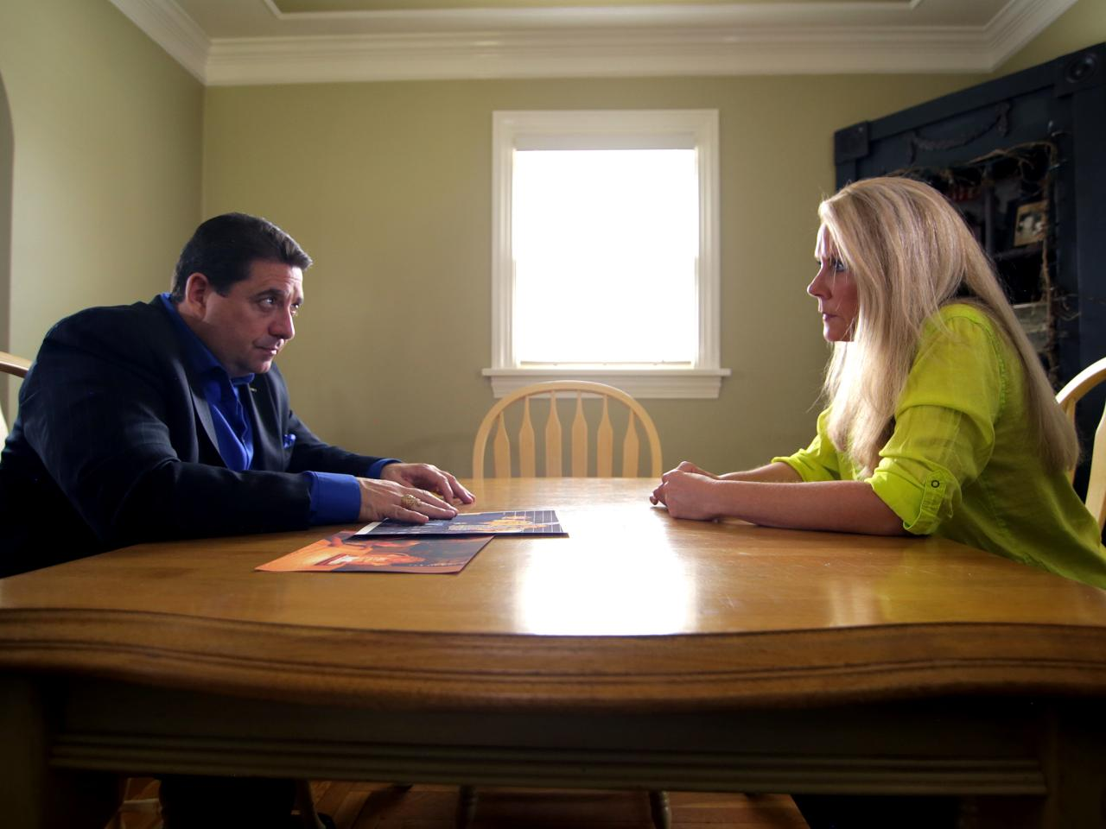
Omzeilen van zelfredzaamheid: Zorgen delen
‘Waarom dagen we mijn broer niet wat meer uit? Hij kan toch wel af met wat minder zorg? Het wordt hem zo wel erg gemakkelijk gemaakt.’
Professional: ‘Ik geloof niet dat ik het met u eens ben. We moeten voorzichtig zijn. Ik weet niet of u wel eens van totale desintegratie heeft gehoord?’
De broer schudt zijn hoofd en de professional vervolgt: ‘Laten we blij zijn dat hij nu een dagstructuur heeft, laten we zaken niet overhaasten.’
Notes:
Soms moet ook het netwerk juist overtuigd worden dat professionele zorg noodzakelijk is.

Slide 15
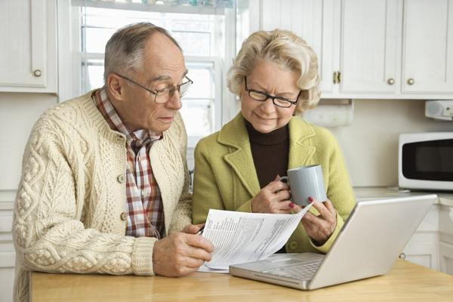
Verklaring verschil?
Aansturen op naastenhulp door o.a. prijzen zien we vaak bij professionals zonder zorgachtergrond,
Omzeilen van naastenhulp door zorgen delen vaak bij professionals met zorgachtergrond; Professionele logica aan het werk?
Notes:
Professionals zonder zorgachtergrond zoeken veiligheid in regels
Professionals met zorgachtergrond zoeken veiligheid in ervaring

Slide 16
Conclusies
Aansturen op of omzeilen van naastenhulp via emotiemanagement
Waarom via emoties? Alternatief voor paternalisme
Waarom zo aangedikt met zorgen? Vanwege positief geformuleerd beleidsdiscourse
Verschil aan blijft verborgen doordat beide hun beslissingen in dezelfde termen rechtvaardigen (‘zelfredzaamheid’)

Slide 17

Ruimte voor professionals?
Beleid: procedurele ruimte verruimt, inhoudelijke ruimte beperkt (zelfredzaamheid)
  Twee betekenissen ‘doen wat nodig is’
    Geen onnodige bureaucratie
    Geen overbodige hulp
Professionals ervaren beperkte ruimte door:
  Gebrek aan tijd
  Gebrek aan zeggenschap

Slide 18
Gebrek aan zeggenschap
  ‘Ik heb soms casussen terugontvangen dat ik denk van: “Waar slaat dit op?” Ik zie dat iemand daadwerkelijk hulp nodig heeft. Oké, als jij je collega’s niet vertrouwt, prima, maar ik zit zelf in een wijkteam dus ik weet hoe het werkt. Ik kan het beoordelen.’ (p3-pi)
Notes:
De meeste professionals ervaren gaandeweg het onderzoek een inperking van hun inhoudelijke ruimte,
Want als zij zorg voor iemand proberen te regelen
Worden zij beoordeeld op de mate waarin zij hebben getracht zelfredzaamheid te bevorderen.

Slide 19
Tijd nemen vs. bureaucratie
    Het wijkteamlid heeft het contact opgeschroefd naar twee uur per week. Dit geeft ook agendadruk en bij de gemeente zijn ze er niet blij mee, maar zij vindt dit nodig. Verder denkt ze dat er meer hulp nodig is, niet alleen administratief; de vrouw is ook emotioneel beschadigd. Daarom is ook een traject ingezet in de GGZ, maar vooralsnog loopt dit niet; de aanmelding verloopt moeizaam, heel bureaucratisch.
Notes:
Ja, professionals nemen meer tijd tegen bureaucratische belemmeringen in:
Een voorbeeld daarvan is een keukentafelgesprek over een rolstoelaanvraag. Tijdens het gesprek komt aan het licht dat de man van de cliënt eenzaam is en de zorg voor zijn vrouw zwaar vindt. De consulent gaat hier verder niet op in en legt later uit dat hij het gesprek bewust in een andere richting stuurde, omdat hij weet dat de mogelijkheden bij de gemeente uitgeput zijn

Slide 20
Zeggenschap claimen binnen bureaucratie
  ‘Ik maak een nieuwe afspraak met je zoon erbij, want dat moet. (…) De gemeente gaat er namelijk niet van uit dat mensen een hulpvraag hebben voordat ze een hulpvraag stellen.’
  De moeder reageert bezorgd: ‘Maar als je hem vraagt over dagbesteding, gaat hij zeggen dat hij dat niet hoeft te hebben.’
  ‘Zal ik het dan zelf invullen?’ vraagt het wijkteamlid zich hardop af. ‘Of met jou?’
Notes:
Een voorbeeld daarvan is een keukentafelgesprek over een rolstoelaanvraag. Tijdens het gesprek komt aan het licht dat de man van de cliënt eenzaam is en de zorg voor zijn vrouw zwaar vindt. De consulent gaat hier verder niet op in en legt later uit dat hij het gesprek bewust in een andere richting stuurde, omdat hij weet dat de mogelijkheden bij de gemeente uitgeput zijn

Slide 21
Professioneel tekort
Wel ruimte, maar ook gebrek aan equipering en steun
  Geclaimde ruimte – tijd en zeggenschap – ervaren zij als stil verzet
Wel ruimte, maar ten koste van wachttijd en eigen tijd
Zeggenschap? Zelfredzaamheid centraal
  Stil verzet tegen zelfredzaamheid blijft onder de radar
Anti-professionele retoriek
Professionele inzet is buffer tegen bezuinigingen gebleken

Slide 22
Stelling:
De wijkteams fungeren als buffer voor de bezuinigingen door meer te doen dan van hen verwacht wordt (onder meer in eigen tijd)

Slide 23
Wat te doen?
Kansen voor professionaliteit
Professionalisering wijkteams, niet louter door:
  Trainen, opleiden en ruimte geven
  Of evidence-based werken
Controle over beroepsuitoefening (her)pakken, door:
  Eigen beoordelingscriteria en protocollen formuleren
  Eigen visitatiecommissies installeren
  Leidinggevenden uit eigen beroepsgroep
  Betrokkenheid bij opleiding
  Beroepscode sociaal werkers leidend: waardigheid, empowerment
Vrijwilligers en naasten hebben eigen, specifieke waarde

Slide 24
Conclusie: Solidariteitstekort
Zelfredzaamheid als ideaal breed gesteund, maar leidt zelden tot meer naastenhulp
Zelfs het tegenovergestelde: solidariteit onder druk
Tussen bekenden:
  Instrumentalisering relaties
  Bij vraag om professionele hulp is naastenhulp vaak al uitgeput
  Meer naastenhulp verlangen kan pijnlijke gevolgen hebben
Tussen vreemden:
  Verhaal over anonieme, passieve solidariteit verzwakt
  Wie het kan betalen kan zich aan actieve solidariteit onttrekken

Slide 25
Dank voor uw aandacht!

